Slide 1
Сталинградская битва июль1942г. - февраль1943г.

Slide 2
«Великая Отечественная война»
1. Начало Великой Отечественной войны. Оборона Брестской крепости. 2ч.
2. Сражение за Киев. Смоленское сражение. Срыв блицкрига. 1ч.
3. Битва за Москву. 2ч.
4. Блокада Ленинграда. 3ч.
5. Сталинградская битва. 3ч.
6. Курская битва. 2ч.
7. Битва за Днепр. 1ч.
8.Десять сталинских ударов. 1ч.
9.Берлинская операция. 1ч.
Для углубленного, всестороннего, детального изучения темы "Сталинградская битва" отводим на неё три часа элективнрго курса. На первом занятии (1 ч.) рассматриваем ситуацию складывающуюся под Сталинградом летом 1942 г., анализируем планы и силы сторон, рассматриваем ход оборонительного сражения, действия 62-й и 64-й армий Чуйкова и Шумилова.
На втором занятии (1 ч.) работаем с документами, знакомимся с биографиями командиров и героев (например: Н.Ф. Ватутин, К.К. Рокоссовский, А.И.Ерёменко и др.).
На третьем занятии: анализируем изменение расстановки сил на советско - германском фронте осенью 1942 г., изучаем разработку плана разгрома немцев под Сталинградом ("Уран") и подготовку к его реализации, рассматриваем ход контрнаступления советских войск под Сталинградом, действия войск Юго - Западного, Донского и Сталинградского фронтов, итоги и значение Сталинградской битвы.

Slide 3
Сталинградская битва
Сталинградская битва — сражение между войсками СССР, с одной стороны, и войсками нацистской Германии, Румынии, Италии и Венгрии, с другой стороны, в ходе Великой Отечественной войны. Битва была одним из важнейших событий Второй мировой войны. Сражение включало в себя попытку вермахта захватить левобережье Волги в районе Сталинграда (современный Волгоград) и сам город, противостояние в городе, и контрнаступление Красной армии (операция «Уран»), в результате которого 6-я армия вермахта и другие силы союзников Германии внутри и вокруг города были окружены и частью уничтожены, частью захвачены в плен. По приблизительным подсчётам, суммарные потери обеих сторон в этом сражении превышают два миллиона человек. Державы Оси потеряли большое количество людей и вооружений и впоследствии не смогли полностью оправиться от поражения.

Slide 4


Командующие
Г.К. Жуков
А.М. Василевский
К.К. Рокоссовский
А.И. Ерёменко
В.И. Чуйков
М.С. Шумилов
Н.Ф. Ватутин
Р.Я. Малиновский
С.К. Тимошенко
В.Н. Гордов
Э. фон Манштейн
М. Вейхс
Ф. Паулюс
Г. Гот
В. Фон Рихтгофен
И. Гарибольди
Г. Яни
К. Констанинеску
В. Павичич

Slide 5
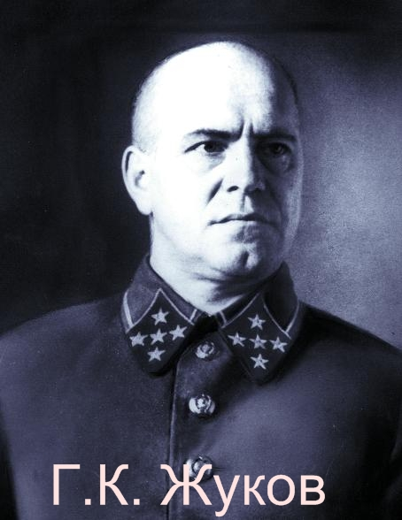
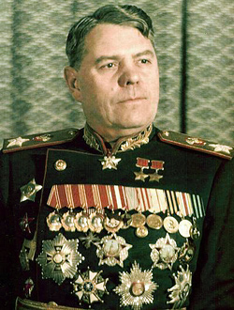
Георгий Константинович Жуков
Маршал Советского Союза
Разработал план контрнаступления в Сталинградской битве - операцию «Уран»
Александр Михайлович Василевский
Маршал Советского Союза (1943.) Разработал план контрнаступления в Сталинградской битве - операцию «Уран»

Slide 6
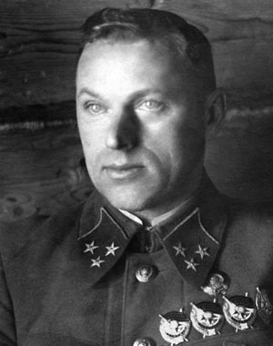
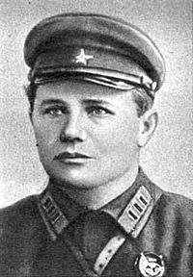
Андрей Иванович Ерёменко
Командующий Сталинградским фронтом
Константин Константинович Рокоссовский
Командующий Донским фронтом

Slide 7
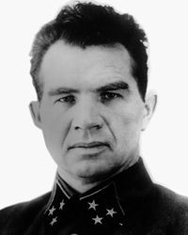
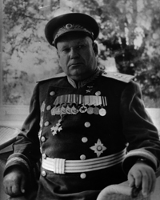
Василий Иванович Чуйков
Командующий 62-й армии в обороне Сталинграда
Михаил Степанович Шумилов
Командующий 64-й армии в обороне Сталинграда

Slide 8
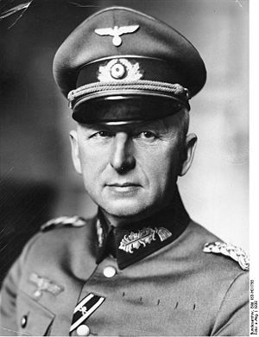
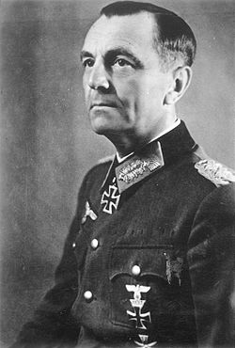
Эрих фон Манштейн немецкий фельдмаршал, участник Первой и Второй мировых войн.
Фридрих Вильгельм Эрнст Паулюс
немецкий военачальник (с 1943 года генерал-фельдмаршал) и командующий 6-й армией, окружённой и капитулировавшей под Сталинградом.

Slide 9
Планы сторон
СССР
План весенне-летней компании1942г.: наступательные операции под Ленинградом, в районе Харькова, в Крыму, на Смоленском и на Львовско-Курском направлениях.
Германия
Наступление на южном участке советско-германского фронта. Выход к Кавказу и нижнему течению Волги, лишение СССР главных экономических ресурсов: угля, промышленных предприятий Донбаса, хлеба Кубани и Поволжья, нефти Баку.

Slide 10
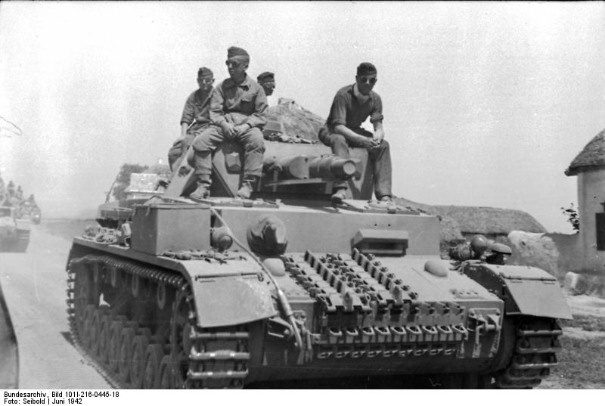
Сталинградская битва
(17июля1942 – 2 февраля1943г.г.)
28 июня началось наступление группы армий «Юг». Около 90 фашистских дивизий обрушились на позиции советских войск. Наши войска в середине июля 1942 года были вынуждены отойти к Воронежу, оставили Донбасс и заняли оборону в большой излучине Дона. Создалась непосредственная угроза Сталинграду и Северному Кавказу.

Slide 11
Соотношение сил к 22 июля 1942 г.
Соотношение сил к началу битвы
Силы и средства | Советские войска | Немецкие войска | Соотношение сил
Люди | 187 000 | 250 000 | 1 : 1.4
Орудия и минометы | 2 200 | 3 000 | 1 : 1
Танки | 360 | 500 | 1 : 1.5
Самолеты | 454 | 1 200 | 1 : 3
Силы и средства | Советские войска | Немецкие войска | Соотношение сил
Люди | 187 000 | 250 000 | 1 : 1.4
Орудия и минометы | 7 900 | 7 500 | 1 : 1
Танки | 360 | 740 | 1 : 2
Самолеты | 337 | 1 200 | 1 : 3.5

Slide 12
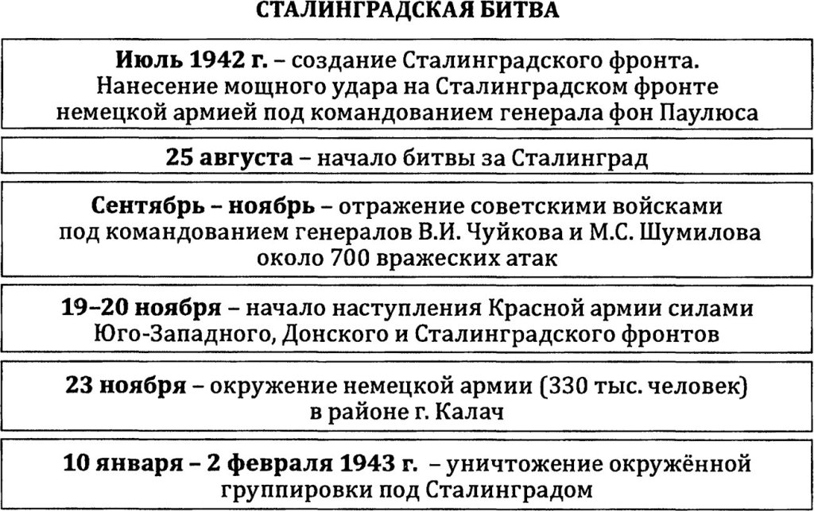
Хронология Сталинградской битвы

Slide 13
Сталинградская битва
17июля-18 ноября 1942г. оборонительный этап
12 июля 1942года
Директивой Ставки Верховного Главнокомандования образован Сталинградский фронт в составе резервных 62, 63 и 64-й армий и обескровленных в боях соединений Юго-Западного фронта 21-й и 8-й воздушных армий. Командующим фронтом назначен маршал С. К. Тимошенко. Главная задача фронта — остановить фашистов, не допустить прорыва врага к Волге.
15 июля 1942 года после появления передовых частей немецко-фашистских войск на территории области в районе города Серафимович Сталинградская область была объявлена на военном положении.
17 июля 1942г. части 62-й армии вошли в соприкосновение в излучине Дона с передовыми частями немецких войск под командованием генерала Паулюса.
В эти июльские дни были предприняты чрезвычайные меры по обеспечению доставки грузов, необходимых для Красной Армии.
Основные усилия Сталинградского фронта были сосредоточены в большой излучине Дона, где заняли оборону 62-я и 64-я армии, перед которыми стояла задача не допустить форсирования противником реки и прорыва его кратчайшим путем к Сталинграду.

Slide 14
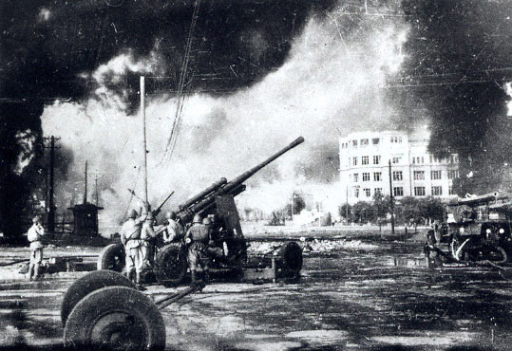
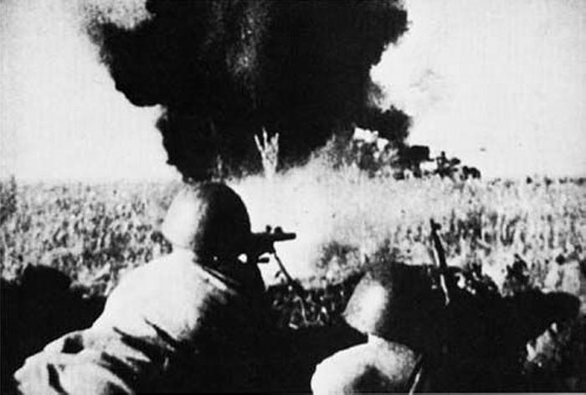
Город готовился к обороне: строились оборонительные сооружения, было построено 4 оборонительных рубежа, общая протяжённость составляла 3860 км. Были вырыты противотанковые рвы, промышленность города выпускала до 80 видов военной продукции. Тракторный завод – танки, металлургический завод «Красный Октябрь»- миномёты.
В ходе тяжёлых боёв советские войска, проявив стойкость и героизм, сорвали замысел врага овладеть Сталинградом с ходу. С 17 июля по 17 августа 1942г. Немцам удалось продвинуться не более чем на 60-80км.

Slide 15
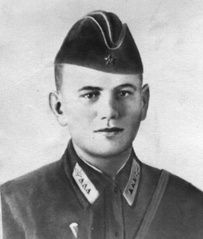
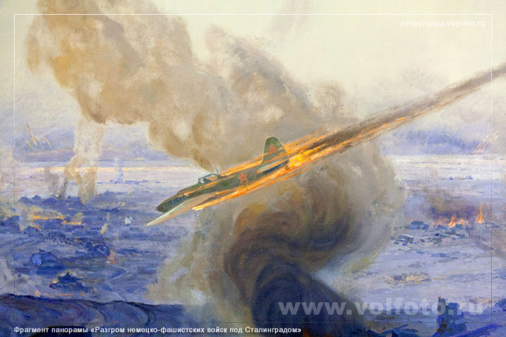
Сталинградская битва явила примеры массового героизма, в которых ярко проявились лучшие качества воинов-патриотов — от солдата до маршала.
28 июля 1942 года Народный комиссар обороны СССР издал приказ № 227, вошедший в историю под названием «Ни шагу назад!»
Медленно, но враг приближался к городу. 23 августа силы 14-го танкового корпуса армии Паулюса вышли к Волге севернее Сталинграда. 12 сентября, когда противник вплотную подошел к городу также с запада и юго-запада, дальнейшая оборона Сталинграда была возложена на 62-ю армию генерал-лейтенанта В.И.Чуйкова и 64-ю армию генерал-майора М.С.Шумилова. 13 сентября сражение охватило территорию Сталинграда. Начались бои на улицах города.
Виктор Андреевич Рогальский, младший сержант. 10 августа 1942 в группе штурмовиков прикрывал переправу через Дон. От прямого попадания зенитного снаряда его самолет загорелся, но охваченный огнем самолет продолжал штурмовать цель. Виктор Рогальский направил объятую пламенем машину на скопление бронетехники противника, уничтожив до десятка танков.

Slide 16
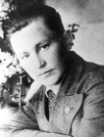
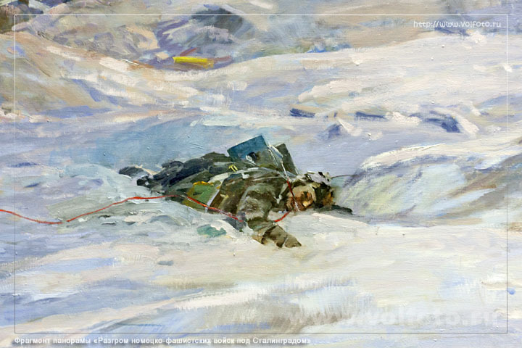
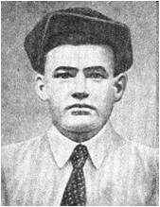
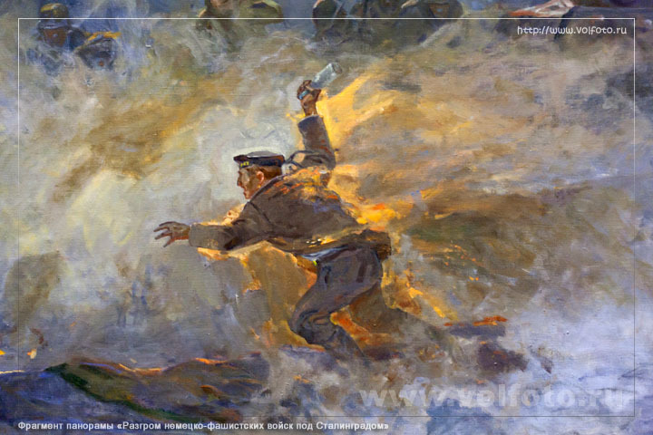
Матвей Мефодьевич Путилов, рядовой связист 308-й стрелковой дивизии. 25 октября 1942 года на нижнем поселке завода «Баррикады» Матвей получил приказ ликвидировать разрыв линии связи. Во время поиска места обрыва связист получил ранение в плечо осколком мины. Уже у самой цели вражеская мина раздробила вторую руку бойца. Теряя сознание, Матвей Путилов сжал концы провода зубами, тем самым восстановив связь. Этот подвиг был совершен в районе школы №4 по улице Прибалтийской. Матвей Путилов был посмертно награжден орденом Отечественной войны.
Михаил Паникаха, рядовой Тихоокеанского флота. 2 ноября 1942 года районе поселка завода «Красный Октябрь» позиции дивизии были атакованы фашистскими танками. Михаил Паникаха с двумя бутылками с зажигательной смеси ползком приблизился к атакующим танкам, но пулей одна бутылка была разбита, пламя охватило красноармейца. Объятый пламенем Михаил Паникаха с оставшейся бутылкой бросился на головной танк противника и лег сверху машинного отделения. Танк сгорел вместе с экипажем, а остальные машины отступили

Slide 17
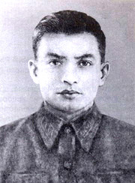
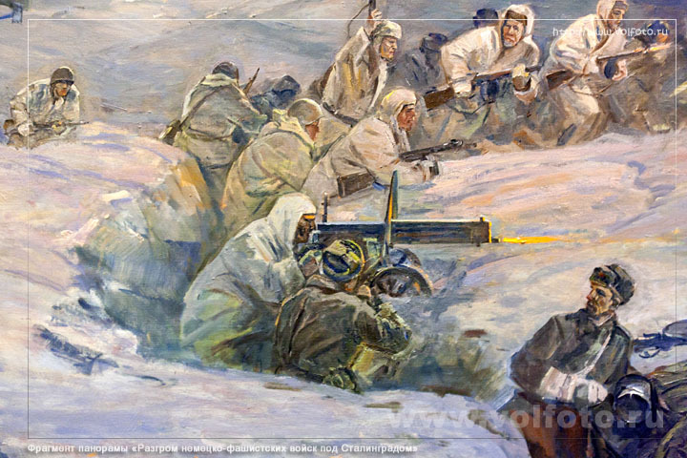
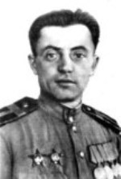
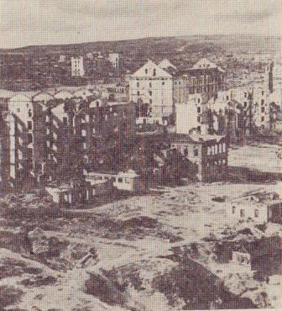
Пулеметчик Ханпаша Нурадилов во время боёв в районе Серафимовича в сентябре 1942 командовал пулемётным взводом. В бою 12 сентября 1942 года он был тяжело ранен, но продолжал бой, уничтожив 250 фашистов и 2 пулемёта. В этом бою Нурадилов погиб. Посмертно ему было присвоено звание Героя Советского Союза.
Дом сержанта Павлова – дом солдатской Славы. Сейчас это жилое здание. 58 дней и ночей 25 бойцов 42 полка держали оборону здания, превратив его в неприступную крепость на Волге и не дали фашистам выйти к Волге на этом участке.

Slide 18
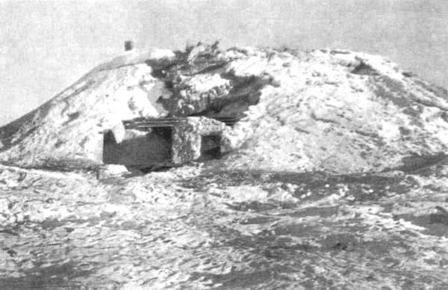
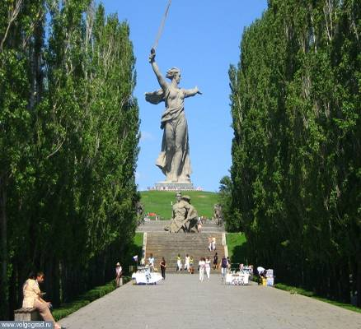
Битва за Мамаев курган
Сто сорок дней и ночей не утихала ожесточенная битва на Мамаевом кургане.
В сводках Совинформбюро курган назывался высотой «102,0». С ее вершины открывается панорама города, большой участок Волги, заволжские леса, где в то время находились тылы советских войск.
Бои за курган начались 14 сентября 1942 года. Сражение на Мамаевом Кургане имела важное стратегическое значение: с его вершины хорошо просматривалась и простреливалась прилегающая территория, переправы через Волгу.
Гитлеровцы по 10-12 раз в день штурмовали его, но, теряя людей и технику, так и не смогли захватить всю территорию кургана.

Slide 19
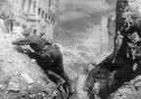
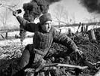
15 октября противнику на узком участке удалось прорваться к Волге в районе, Сталинградского тракторного завода. 11 ноября он предпринял еще одну попытку овладеть городом и приблизился к Волге южнее завода «Баррикады». Но это был последний успех немецких войск.
Можно говорить о просчетах и роковых ошибках Гитлера, критиковать действия его генералов, но нельзя не видеть, что в решающие моменты Сталинград устоял благодаря стойкости и самопожертвованию советских воинов.

Slide 20
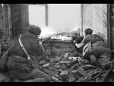
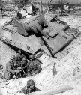
125 дней продолжались оборонительные сражения.
Враг потерял более 700 тыс. убитыми и раненными, более 1000 танков, более 1 400 самолётов, более 2 000 орудий и миномётов.
«В это время (сентябрь 1942 года) у нас заканчивалось формирование и подготовка стратегических резервов, в значительной части состоявших из тан­ковых и механизированных частей и соединений, вооруженных в большинстве своем средними и тяжелыми танками; были созданы запасы другой боевой техники и боеприпасов. Все это позволило ставке уже в сентябре 1942 года сделать вывод о возможности и целесообразности нанесения решительного удара по врагу в ближайшее же время». Воспоминания маршала А.М.Василевского
Героическая оборона Сталинграда сорвала планы врага. Были созданы необходимые условия для перехода советских войск в решительное контрнаступление.

Slide 21
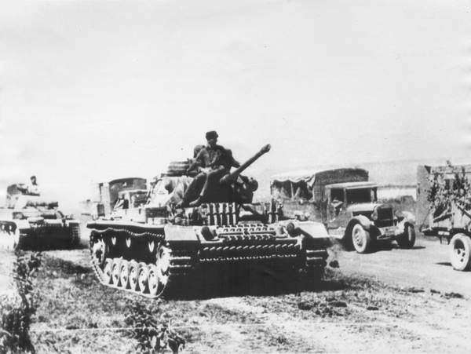
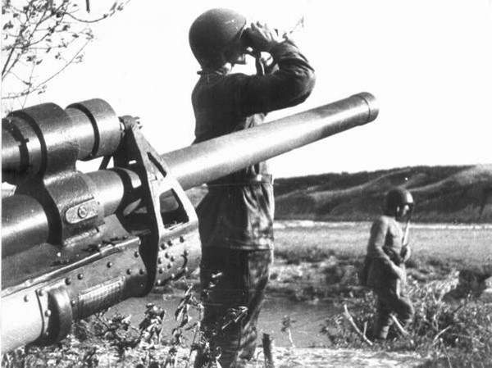
Сталинградская битва
19 ноября1942г. - 2 февраля 1943г. контрнаступление советских войск
19 ноября. Наступил новый этап борьбы против агрессора в Великой Отечественной и во всей Второй мировой войне.
Началась стратегическая контрнаступательная операция под названием «Уран» по окружению и разгрому фашистских агрессоров под Сталинградом. План предусматривал нанесение глубоких охватывающих ударов по флангам вражеской группировки под Сталинградом по сходящимся направлениям на Калач с целью окружения и полного разгрома 6-й и 4-й танковой немецких армий.
Наступление Юго-Западного, Донского и Сталинградского фронтов должно было развиваться на территории площадью в 400 кв. км. Войска, совершившие основной маневр на окружение группиров­ки противника, должны были с боями преодолеть расстояние в 120-140 км с севера и до 100 км - с юга. Предусматривалось создание двух фронтов окру­жения врага - внутреннего и внешнего.

Slide 22
Соотношение сил на 19 ноября 1942г.
Силы и средства | Советские войска | Немецкие войска | Соотношение сил
Люди | 1 015 300 | 1 011 500 | 1 : 1
Орудия и минометы | 13 535 | 10 290 | 1.3 : 1
Танки | 979 | 675 | 1.4 : 1
Самолеты | 1 350 | 1216 | 1 : 1.1

Slide 23
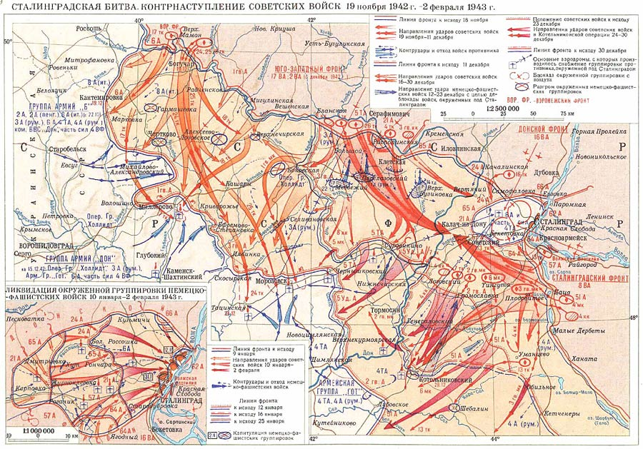

Slide 24


Расстановка сил в операции «Уран»
Юго-Западный фронт (командующий — Н. Ф. Ватутин). В него входили 21-я, 5-я танковая, 1-я гвардейская, 17-я и 2-я воздушные армии
Донской фронт (командующий — К. К. Рокоссовский). В него входили 65-я, 24-я, 66-я армии, 16-я воздушная армия
Сталинградский фронт (командующий — А. И. Еременко). В него входили 62-я, 64-я, 57-я, 8-я воздушная, 51-я армии
Группа армий «Б» (командующий — М. Вейхс). В неё входили 6-я армия — командующий генерал танковых войск Фридрих Паулюс, 2-я армия- командующий генерал от инфантерии Ганс фон Зальмут, 4-я танковая армия — командующий генерал-полковник Герман Гот, 8-я итальянская армия — командующий генерал армии Итало Гарибольди, 2-я венгерская армия — командующий генерал-полковник Густав Яни, 3-я румынская армия — командующий генерал-полковник Петре Думитреску, 4-я румынская армия — командующий генерал-полковник Константин Константинеску
Группа армий «Дон» (командующий — Э. Манштейн). В неё входили 6-я армия, 3-я румынская армия, армейская группа «Гот», оперативная группа «Холлидт». Два финских добровольческих подразделения

Slide 25
19 ноября 1942 г. советские войска перешли в наступление. Войска Юго-Западного (Ватутин) и Донского (Рокос­совский) фронтов прорвали на нескольких участках оборону 3-й румынской армии.
20 ноября перешли в наступление войска Сталинградского фронта,нанося удар южнее Сталинграда. 62-я армия вела сковывающие бои в городе. Действия войск фронта поддерживала 8-я воздушная армия. Сокрушив оборону противника, они устремились на северо-запад, к Калачу.
23 ноября передовые соединения Юго-Западного фронта встретились с частями Сталинградского фронта в районе Калач, Советский. Окружение вражеской группировки под Сталинградом было завершено. В кольце оказались 22 дивизии и160 отдельных частей. Гитлер отдал категорический приказ командующему 6-й армией генерал-полковнику Ф.Паулюсу оставаться на занимаемых позициях и организовать круговую оборону. В конце ноября германское командование создало новую группу армий «Дон» (Э.Манштейн). С целью деблокады окруженных войск 12 декабря часть этой группы из района Котельниковского перешла в наступление. Но немецкие танковые дивизии были остановлены на реке Мышкова, а затем разгромлены.
Почти одновременно с Котельниковской операцией 16 декабря развернулось наступление советских войск на Среднем Дону. Это наступление вынудило немецкое командование окончательно отказаться от мысли деблокировать окруженную группировку. К концу декабря войска левого крыла Воронежского, Юго-Западного и Сталинградского фронтов разгромили противника перед внешним фронтом
окружения и отбросили остатки его соединений на 150-200 км. Этим были созданы благоприятные условия для ликвидации окруженных под Сталинградом вражеских войск.

Slide 26
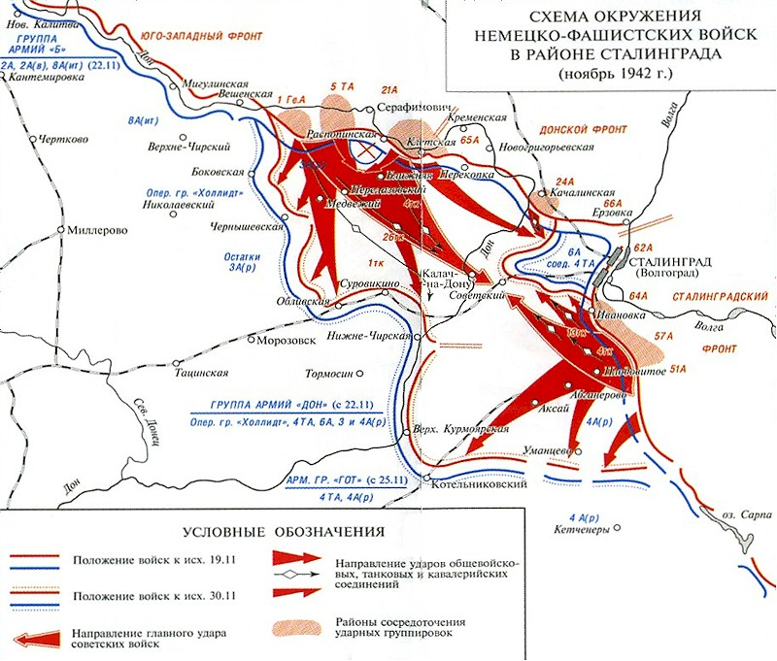

Slide 27
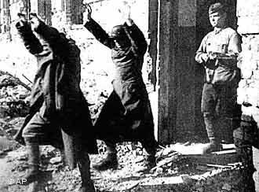
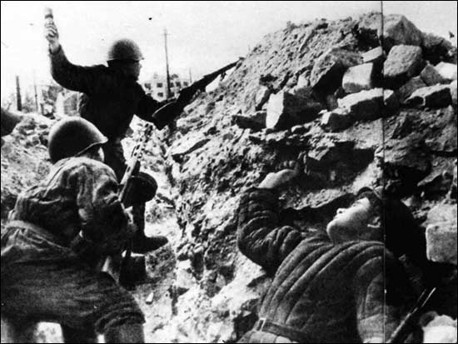
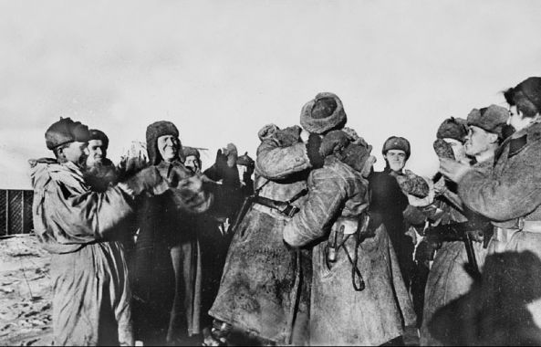
В соответствии с замыслом операции, получившей условное название «Кольцо», главный удар с запада в направлении Сталинграда наносила 65-я армия(П.И.Батов). К исходу 12 января советские войска вышли к реке Россошка, ко второй оборонительной полосе противника. Для ее прорыва главные усилия были перенесены в полосу 21-й армии. Вечером 26 января войска армии соединились на северо-западном склоне Мамаева кургана с наступавшей навстречу им из Сталинграда 62-й армией. Вражеская группировка была рассечена на две части. 31 января прекратила сопротивление южная группа войск 6-й армии во главе с генерал-фельдмаршалом Ф.Паулюсом, а 2 февраля капитулировала и северная группа. Войска Донского фронта с 10 января по 2 февраля взяли в плен 91 тыс. солдат и офицеров противника, около 140 тыс. было убито в ходе наступления.

Slide 28
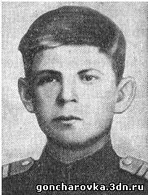
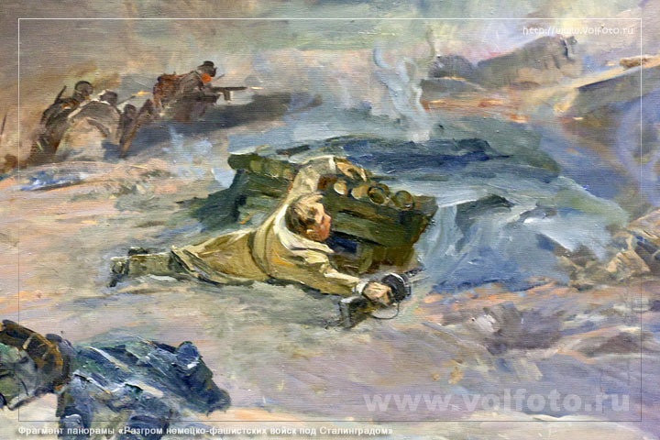
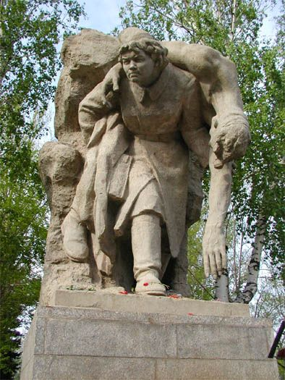
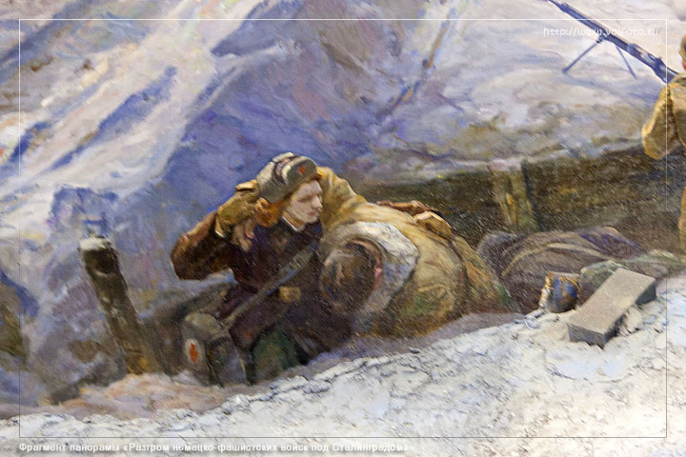
  Героизм советских солдат
  Николай Филиппович Сердюков, слесарь завода «Баррикады», младший сержант, командир отделения 44-го Гвардейского стрелкового полка Донского фронта. 13 января 1943 года в бою у Старого Рогачика, был ранен, но продолжал сражаться. Продвижение в этом районе сковывали 3 немецких ДЗОТа, расположенные на высотке. Вместе с двумя бойцами Николай Сердюков отправился на штурм немецких позиций. Две огневые точки были уничтожены гранатами, но оба товарища Николая при этом погибли. Чтобы уничтожить третью огневую точку, Николай Сердюков бросился вперед и закрыл амбразуру ДЗОТа собственным телом. Получив короткую передышку, бойцы отделения уничтожили оставшихся в живых гитлеровцев. Николаю Сердюкову посметрно было присвоено звание Героя Советского Союза, также он был награжден орденом Ленина.
Медсестра Анна Бесчастнова вынесла с поля боя сотни раненых красноармейцев. Девятнадцатилетняя санитарка 269-го стрелкового полка 10-й дивизии войск НКВД Аня Бесчастнова во время уличных боёв в городе вынесла с поля боя 50 раненых бойцов и командиров, а когда враги окружили подразделение, она заменила пулемётчика и сражалась с врагом.

Slide 29
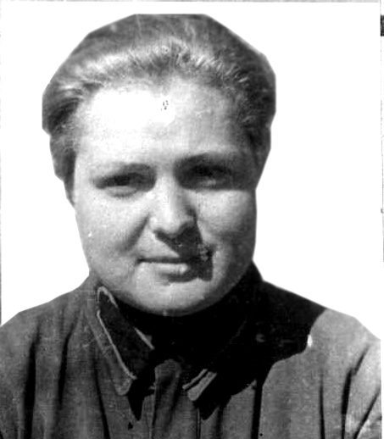
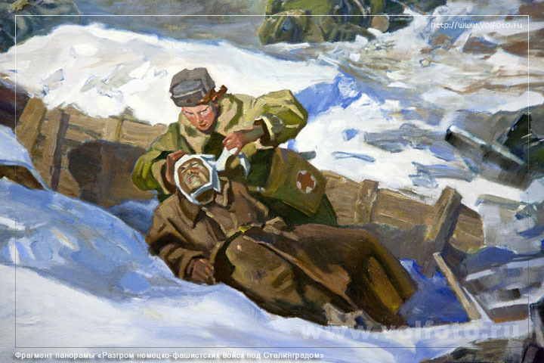
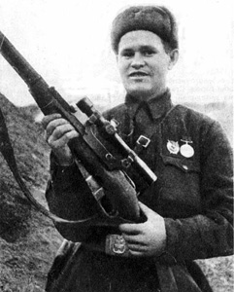
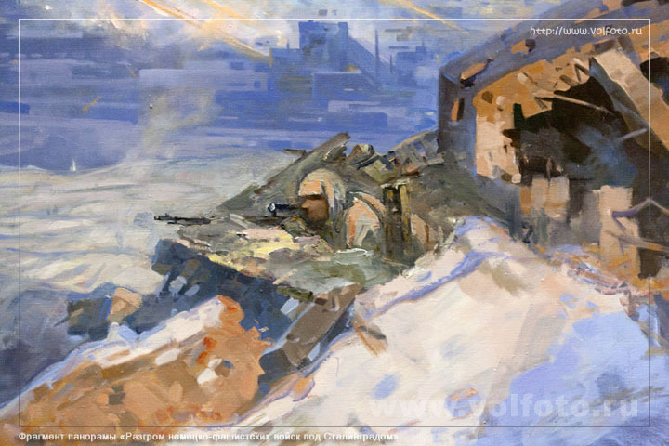
Гуля (Марионелла) Владимировна Королева, санинструктор медико-санитарного батальона 280-го стрелкового полка. На войну пошла добровольцем, до войны была киноактрисой. 23 ноября 1942 года во время боя за высоту 56,8 в районе хутора Паньшино она вынесла с поля боя 50 раненых бойцов, а на исходе дня с группой бойцов пошла в атаку на высоту. Ворвавшись в окопы противника, Гуля Королева несколькими бросками гранат уничтожила 15 солдат и офицеров. Получив смертельное ранение, Королёва сражалась до конца. Была награждена орденом Красного Знамени посмертно
Слава снайпера пришла Василию Григорьевичу Зайцеву во время Сталинградской битвы. Только в период с 10 ноября по 17 декабря 1942 года Зайцев уничтожил 225 солдат и офицеров противника, в том числе 11 снайперов. Особо известным эпизодом стал снайперский поединок Василия Зайцева с немецким «сверхснайпером» майором Кёнингом, прибывшем в Сталинград для борьбы с советскими снайперами

Slide 30
Итоги и значение Сталинградской битвы
Победа Красной Армии в Сталинградской битве имела огромное военно-политическое и международное значение. Она положила начало коренному перелому в ходе Великой Отечественной и Второй Мировой войны в целом. Советские войска вырвали у противника стратегическую инициативу и удерживали ее до конца войны.
Однако победа была достигнута дорогой ценой. Советские войска потеряли 1 млн. 130 тыс. солдат и офицеров, в том числе безвозвратные потери – около 480 тыс., 4341 танк, 15 728 орудий и минометов, 2769 самолетов. Враг потерял между Волгой и Доном около 1 млн. солдат и офицеров. Разгрому подверглись 5 армий противника (2 немецкие, 2 румынские и 1 итальянская). Фашистский блок потерял шестую часть своих сил, действовавших на советско-германском фронте.
Победа под Сталинградом еще выше подняла международный авторитет Советского Союза, явилась важным фактором дальнейшего укрепления антигитлеровской коалиции. Она продемонстрировала возросшие мощь Красной Армии и военное искусство советских военачальников.
Исход Сталинградской битвы вызвал растерянность и замешательство в странах Оси. Начался кризис профашистских режимов в Италии, Румынии, Венгрии, Словакии. Резко ослабло влияние Германии на её союзников, заметно обострились разногласия между ними.

Slide 31
Литература
А.А. Данилов, Л.Г. Косулина, М.Ю Брандт, «История России», М., 2004г.
Алексеев М.Н. «Мой Сталинград», изд. Москва, Фонд им. Сытина, 1995г.
Василевский А.М. «Дело всей моей жизни», Москва, изд. ПолитЛит, 1990г.
Жуков Г.К. «Воспоминания и размышления», изд. АПН, Москва, 1975г.
Рокоссовский К.К. «Солдатский долг», Москва, Воениздат, 1971г.
Чуйков В.И. «От Сталинграда до Берлина. Военные мемуары», изд. Сов. Россия, Москва, 1985г.
«1418 дней войны. Из воспоминаний о Великой Отечественной», изд. ПолитЛит, Москва, 1990г.
Жуков Г.К. Воспоминания и Размышления. Т.2. М., 1974г.
История военного искусства. // Под.ред. И.Х. Баграмяна. М., 1970г.
Великая Отечественная война. 1941-1945. События. Люди. Документы. //Под.ред. О.А. Ржешевского. М., 1990г.
История второй мировой войны 1939-1945гг. Т.6. Коренной перелом в войне. М., 1976г.
История Великой Отечественной войны Советского Союза 194-1945, военное изд. Министерства обороны СоюзаССР Москва, 1961, Т.2.
История КПСС, М., 1960г.
П. Гундырин, «Путешествие по Волгограду», Волгоград, Нижне-Волжское кн.изд., 1978г.

